Slide 1
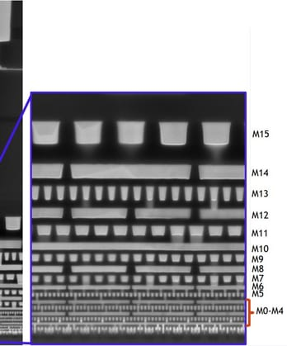
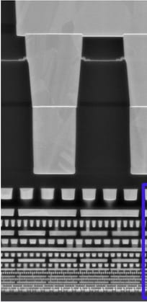
SF0.7 QQBIJ.68 ET results
●
평가목적 ; M1 etch HM 박막화 (pattern collapse 대응) 평가
●
평가결과 ;
POR 대비 Split B(bias 80%) 진행 시 AASI CD 0.4 nm 상향. pMTS 기준 BCD 0.6nm 열화
- Split A(HM70) AASI CD Δ+0.17 nm
Line Rs median POR 대비 -2.3% 감소
ET 결과 VMA/CMA/HOL POR 대비 동등수준 / CMBSRP 3.4%p 열화, VCHN 3.0%p 열화
HM 조기 소실 영역 low-k 노출, 사다리꼴 profile 로 space 감소
BEOL metal stack X-SEM (TechInsights) / BEOL X-SEM (TechInsights)
profile angle POR 88° → split 84°
M1 AASI CD
- Split A(HM70) 는 VCHN/VMA/CMA POR 대비 동등수준 / CMBSRP 1.8%p 열화
●
WAFER | MEAN (nm) | 3σ (nm) | RANGE (nm) | Δ vs TARGET
W13(POR) | 14.37 | 0.83 | 2.46 | -0.03
W14 | 14.56 | 0.85 | 2.47 | +0.16
W16 | 14.50 | 0.82 | 2.59 | +0.10
W15 | 14.74 | 1.02 | 3.05 | +0.34
POOLED | 14.54 | 1.02 | 3.05 | +0.14
Split A 조건 CD targeting 후 ET 재확인 뒤 호환 가능 판단됨 (M1 DC 기준)

Slide 2
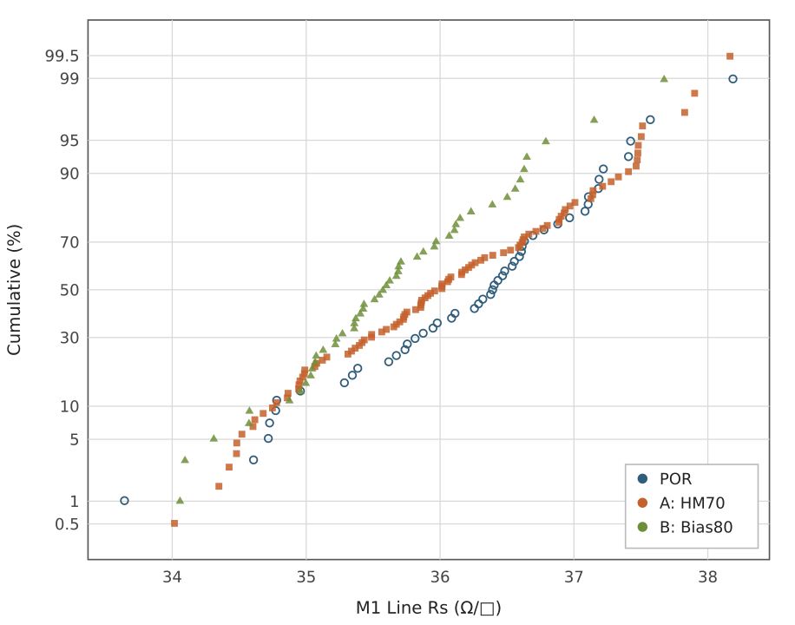
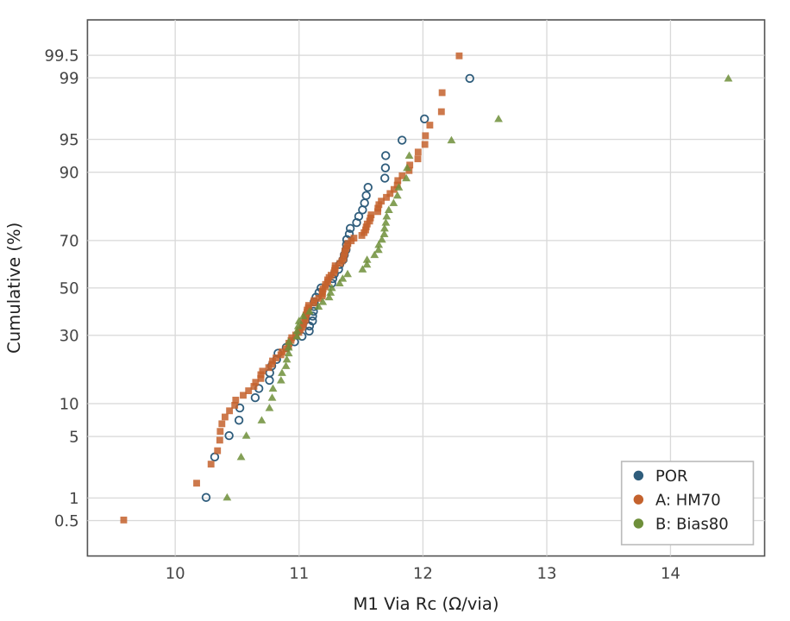
M1 Line Rs / Via Rc cumulative distribution
Split A: Line Rs -1.1% / Via Rc +0.2% (median, POR 대비)
Split B: Line Rs -2.3% / Via Rc +0.8% (median, POR 대비)

Slide 3
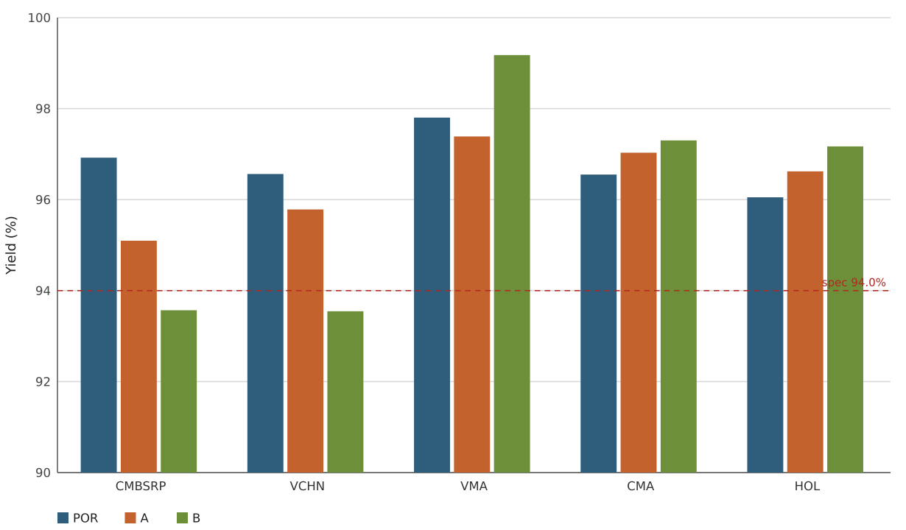
Split 별 평균 yield 비교
●
Summary
A: CMBSRP 열화
B: CMBSRP, VCHN 열화
→ 조건부 호환, 추가 확인 필요

